Slide 1

Урок литературного чтения в 3 классе
В.И. Белов «Ещё про Мальку»
Кошекбаева Э.З.
Учитель начальных классов

Slide 2
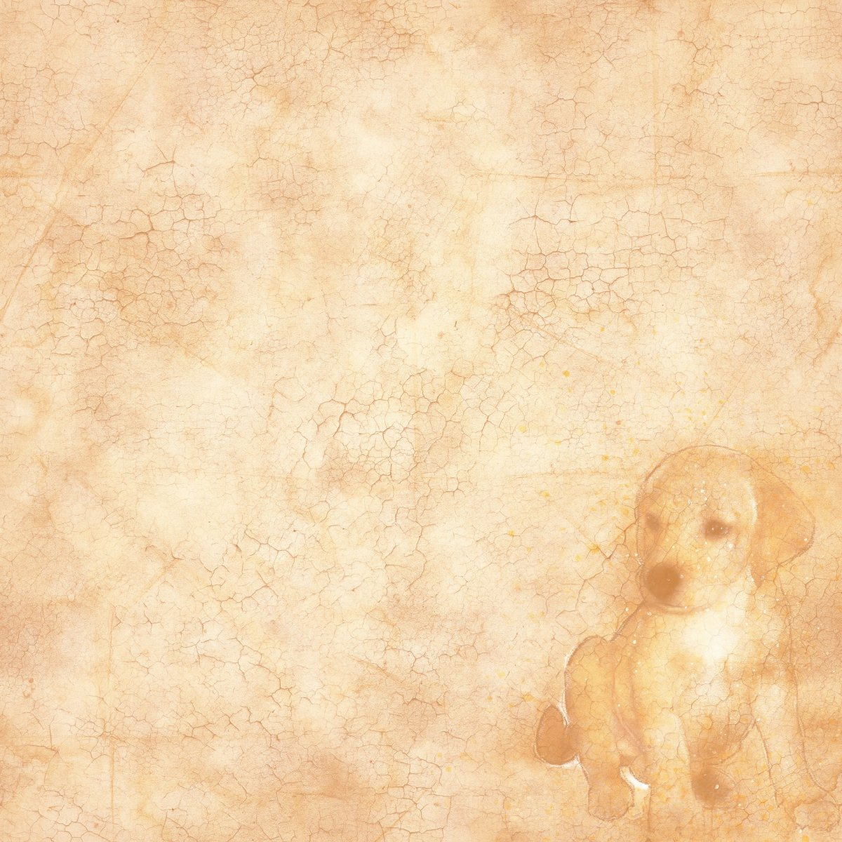

Заголовок слайда
Текст слайда

Slide 3


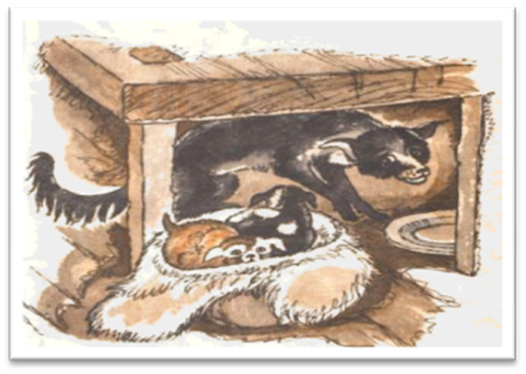


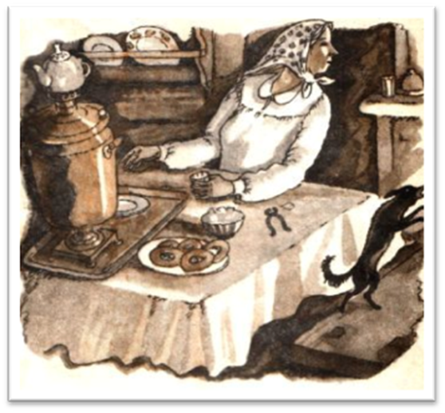
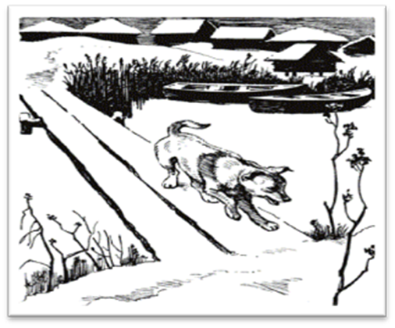
«Малька провинилась»

Slide 4
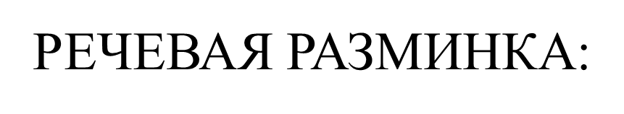
Заголовок слайда
Текст слайда
Щенок за обе щеки уплетает щи из щавеля.

Slide 5
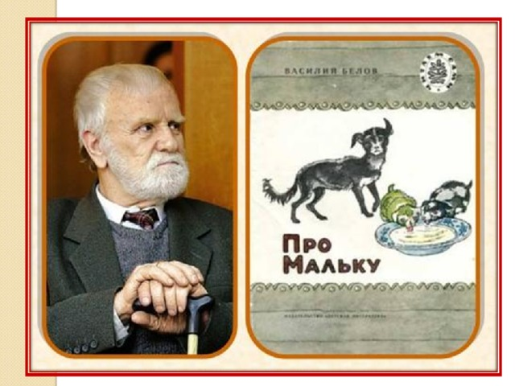
Заголовок слайда
Текст слайда

Slide 6
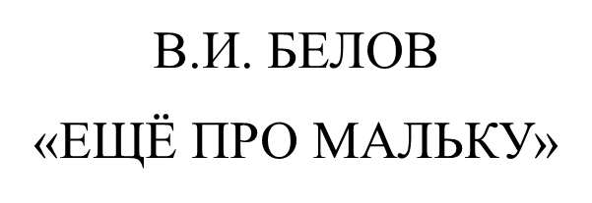
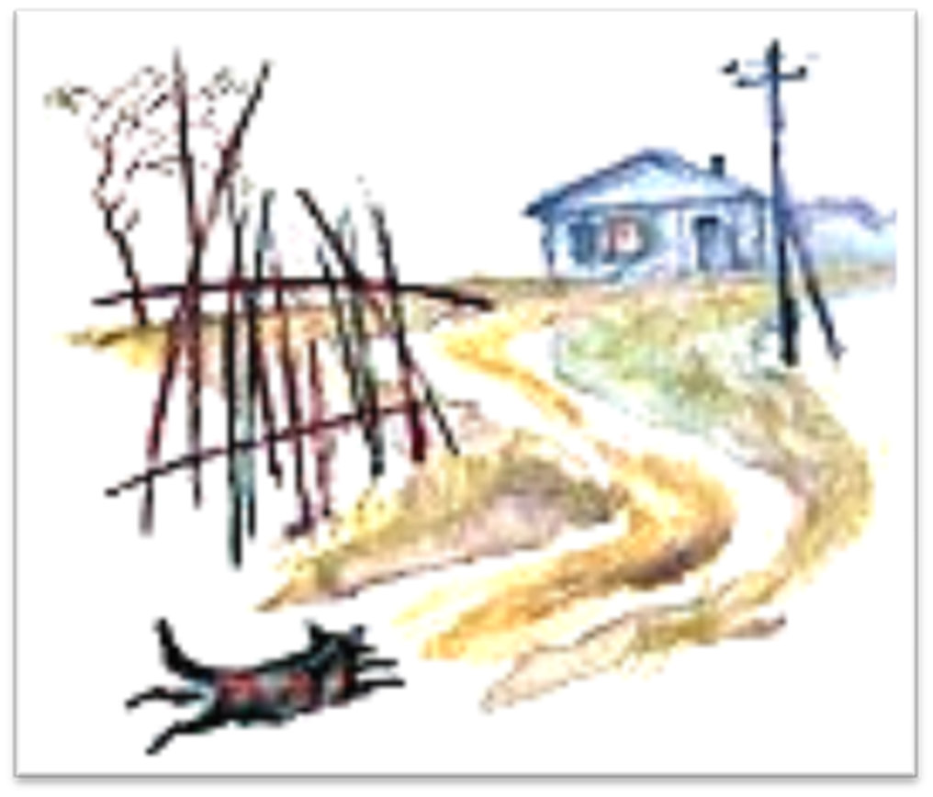
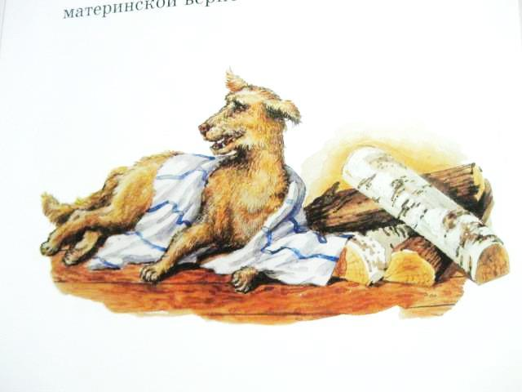

Slide 7
Определите цели урока, используя опорные слова:
• Мы познакомимся с…
• Мы узнаем…
• Мы вспомним…
• Мы будем уметь…
• Мы сможем поразмышлять…
Заголовок слайда
Текст слайда

Slide 8
словарная работа:
Плесо (водный плес) – широкое водное пространство между островами, перекатами, изгибами реки.
Долговязые – длинноногие.
Лава – два стесанных бревна, перекинутых с одного берега на другой.
Верши – морда, сети или ловушки для ловли рыбы.
Обормот – негодный человек, грубиян.
Обомлел – легкое замирание тела.
Кулик – водная птица.
Легка на помине – кто появляется как раз в тот момент, когда о нем говорят, вспоминают или думают.
Заголовок слайда
Текст слайда

Slide 9
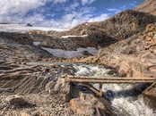
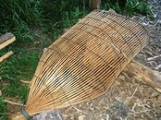
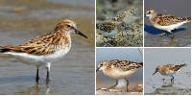
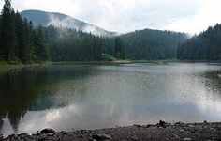

Заголовок слайда
плёсо
Текст слайда
Лава
Верши
кулик

Slide 10
– Прочитайте слова по слогам, а потом полным словом с ударением.
е-жед-нев-но – ежедневно, бес-по-мощ-на-я – беспомощная
о-бя-зан-ность – обязанность, стре-ми-лась – стремилась
про-бе-решь-ся – проберешься, под-пра-вил – подправил
за-хлеб-ну-лась – захлебнулась, дол-го-вя-зы-е – долговязые
Заголовок слайда
Текст слайда

Slide 11
– Понравилось ли вам произведение?
– Выразите свое мнение о произведении одним словом.
– Что вам особенно понравилось в этой истории?
– Чему учит это произведение?
– От чьего лица ведется рассказ?
– Назовите героев произведения.
– Назовите действующих лиц рассказа. В этом филворде «затерялись» действующие лица из рассказа. Помогите их найти (см. ресурсный материал).
– О чем это произведение? Подтвердились ли ваши предположения?
– Какие чувства вы испытали при прослушивании этого произведения? (При ответе использовать «Словарь чувств».) (См. ресурсный материал.)
Заголовок слайда
Текст слайда

Slide 12
Заголовок слайда
Текст слайда
Физминутка

Slide 13
Работа в группе с пословицами:
Заголовок слайда
- Вам надо собрать рассыпанные пословицы.
а) Всякой матери свое дитя мило.
б) Материнское сердце не знает покоя.
в) Отец и мать цены не имеют.
г) При солнышке тепло, при матери добро.
Текст слайда
- Прочтите собранные пословицы.
- Что их объединяет? (Все пословицы о маме.)
- Какие из собранных пословиц можно отнести к нашей героине Мальке? Почему?

Slide 14
Самостоятельная работа
ТЕСТ
1. Как автор и рассказчик называет Мальку?
а) Матушка; б) верная мамаша; в) животное.
2. Два стесанных бревна, перекинутые с одного берега на другой, называют…
а) Лава; б) плесо; в) верши.
3. За что Лидия ругала Мальку?
а) Что та принесла двух щенят; б) что та уши выставила; в) что одного щенка забрал тракторист.
4. В какое время года Малька родила кутят?
а) Весной; б) зимой; в) летом.
5. За ночь река разлилась, вода подступила к баням. Широкое водное плесо заполнило всю низину.
а) Это ледоход; б) это наводнение; в) это половодье.
6. Где беспомощно барахтались два крохотных кутенка?
а) В воде; б) в старой шапке-ушанке; в) в избе.
7. Как Федя называл щенка Мальки?
а) «Ох, блудня! Ну погоди!» б) «Дитятко»; в) «Дурак, большой обормот».
8. А где же лава?
а) Подняло и водой унесло; б) ступила в воду и поплыла; в) плыла наперерез струям.
9. Что Федя в рассказе В. Белова поставил поперек течения и подправил веслом?
а) Шапку; б) лодку; в) дощечку.
10. Такая маленькая беспомощная собачка не испугалась широкой быстрой ________ и холодной ______!
а) Лавы и избы; б) реки и воды; в) воды и реки.
11. Куда Малька каждый день бегает?
а) За реку в соседнюю деревню; б) на соседнюю улицу к Феде; в) погулять у реки.
Заголовок слайда
Текст слайда

Slide 15
Итог урока:
Заголовок слайда
– Что особенно заинтересовало вас во время урока?
– Что нового узнали на уроке?
– С каким произведением вы сегодня познакомились? Кто его автор?
– Понравилось ли вам произведение? Какие чувства оно у вас вызвало? О чем заставляет задуматься?
РЕФЛЕКСИЯ
– Понравилась ли вам работа на уроке? Оцените себя.
– У вас на партах лежат рисунки. Это сердца. Только они бесцветные. Раскрасьте каждый свое сердечко.
– Поднимите раскрашенные вами сердца.
Текст слайда

Slide 16
Домашнее задание:
Заголовок слайда
Подготовить пересказ от имени Мальки.
• Написать письмо собаке Мальке.
• Нарисовать иллюстрацию к наиболее понравившемуся фрагменту
Текст слайда

Slide 17
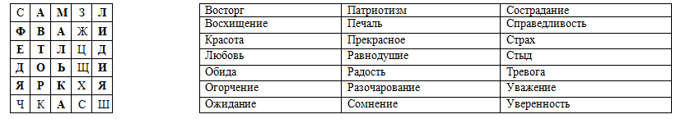
Ресурсный материал к уроку
ФИЛВОРД СЛОВАРЬ ЧУВСТВ
Заголовок слайда
Текст слайда

